Slide 1
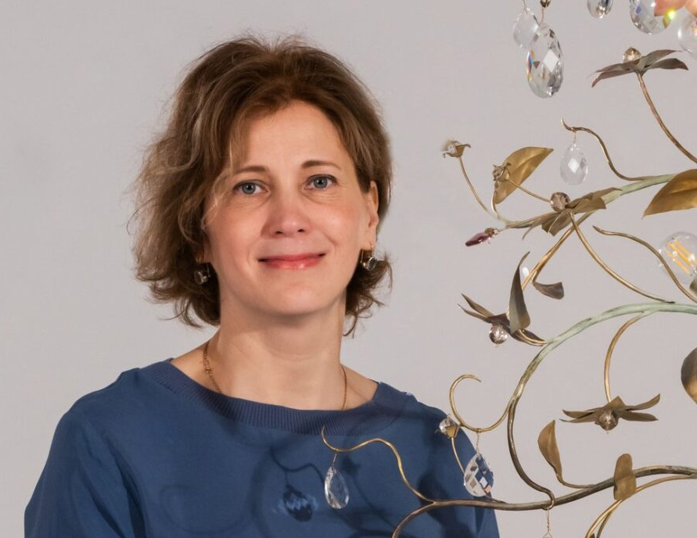
Методическая разработка по изобразительному искусству на тему: «КСЕНИЯ ЗЕНИНА – ХУДОЖНИК-ИЛЛЮСТРАТОР».
Муниципальное учреждение дополнительного образования
«Центр эстетического воспитания детей
города Саранска Республики Мордовия
Подготовила:
педагог дополнительного образования
студии изобразительного искусства
Павельева Елена Федоровна
Саранск 2025

Slide 2
Биография художника
Зенина Ксения Викторовна (иллюстратор)
Родилась 8 мая 1978 года. Живу в городе Королёв Московской области.
В 1998г поступила в Московский Государственный Областной Университет- педагогический факультет, художественно-графическое отделение.
Одновременно занималась в мастерской преподавателя Абрамцевского колледжа Величко А.В, которого считаю главным своим учителем.
Работаю по специальности, учу детей рисовать, а возможно они меня.
С 2003г сотрудничаю с рядом галерей, выставляюсь в ЦДХ и за рубежом. Как иллюстратор работала над оформлением детских книг в Московских издательствах – Махаон, АСТ, Малыш, а также в издательствах Сеула и Минска. Принимала участие в Международной выставке детской книги — Bologna Children’s Book Fair. Член Творческого Союза Художников России. Преподавала в художественной студии для детей и взрослых в Москве.
После окончания обучения стала заниматься иллюстрацией детских книг, а также свободным творчеством. К числу иллюстрированных ей книг относится, например, «Сказка про Ивана Дурака». Судя по ее иллюстрациям, к числу любимых тем относятся бытовые сценки, связанные с охотой, рыбалкой и всеми прелестями сельской жизни. Ну и, конечно, коты: большие, рыжие, пушистые…
Стараюсь сюжет картины сделать интересным для взрослых и детей, наполнить его смыслом и юмором, чтобы работа оставляла доброе и позитивное ощущение у зрителя.

Slide 3
В Хмелите можно буквально побывать в сказке – посетить «Комнату сказок», мини-выставку художницы Ксении Зениной. Здесь на экскурсии детям расскажут о персонажах, изображенных на картинах – будет интересно и малышам, и взрослым!
Примерно с 2010 года деятельность художника начала менять своё направление. На сегодняшний день основной сферой творчества является дизайн. В Хмелите находится мастерская Ксении.
На выставке представлены иллюстрации к книгам: «Библейские предания» под редакцией Корнея Чуковского (издательство «Махаон», 2009), и «Сказка про Ивана –дурака» по мотивам сказки Л.Н. Толстого «Сказка об Иване-дураке и его двух братьях: Семене-воине и Тарасе-брюхане, и немой сестре Маланье, и о старом дьяволе и трех чертенятах», впервые опубликованной в 1886 году и переизданной по заказу издательства в Сеуле в 2008 году в серии «Сказки народов мира».

Slide 4
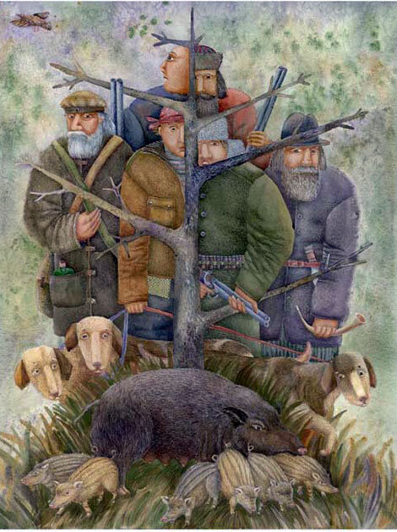
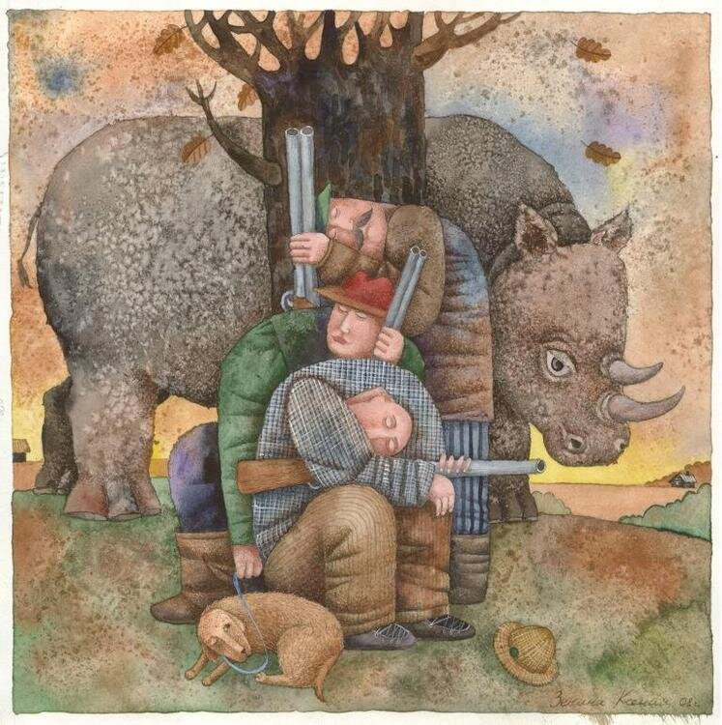
Из серии «Охотники».
(Фото 1) (Фото 2)

Slide 5
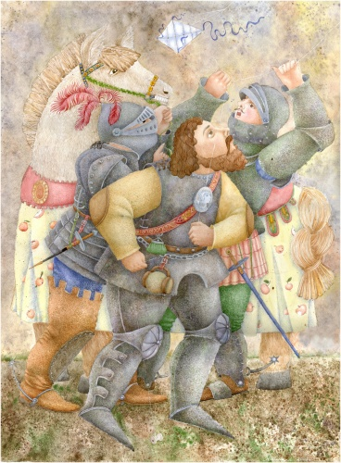
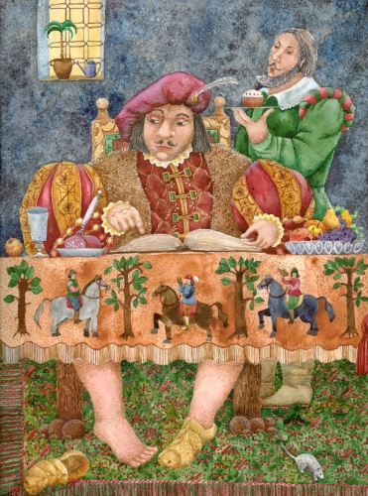
Рыцарские игры Иллюстрация
(Фото 3) (Фото 4)

Slide 6
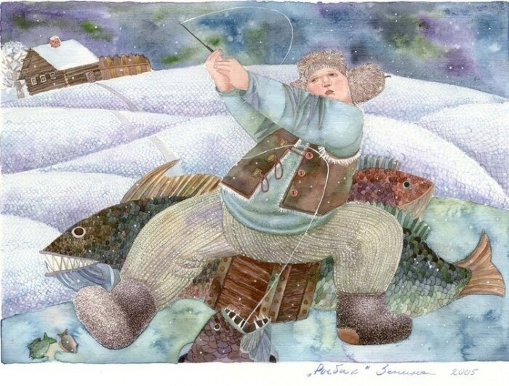
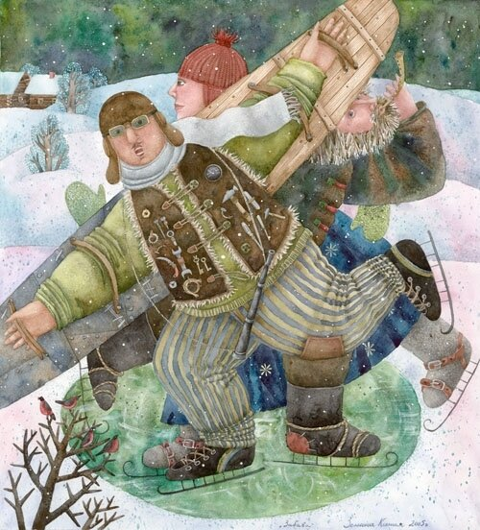
Зимняя рыбалка. На катке
(Фото 5) (Фото 6)

Slide 7
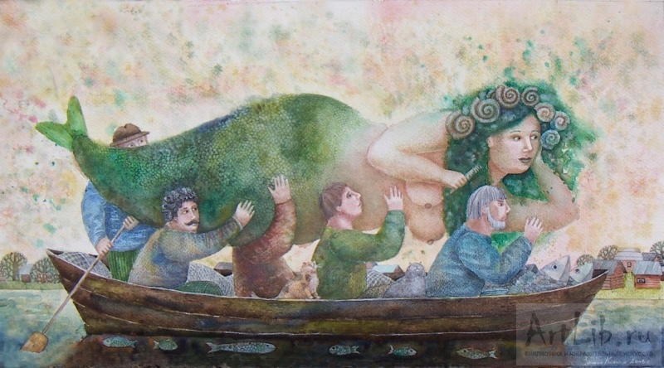
Улов
(Фото 7)

Slide 8
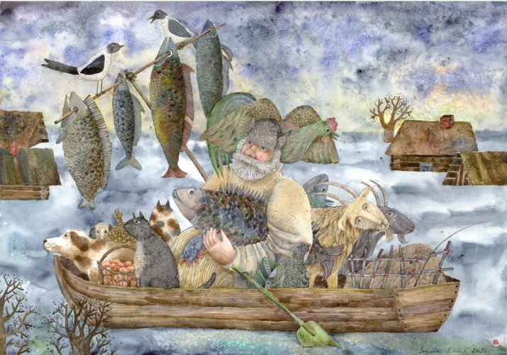
Ной
(Фото 8)

Slide 9
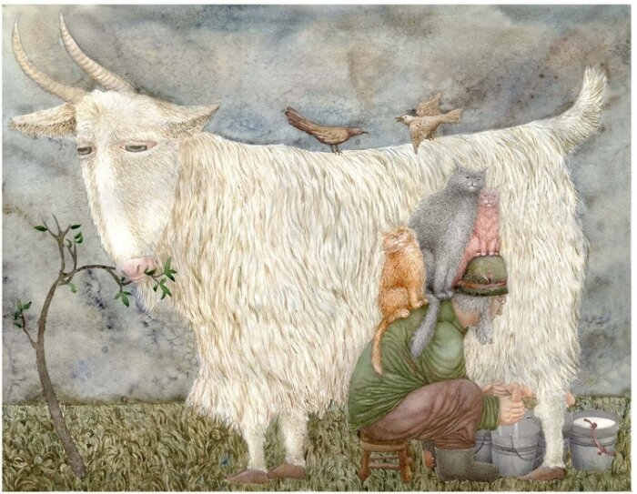
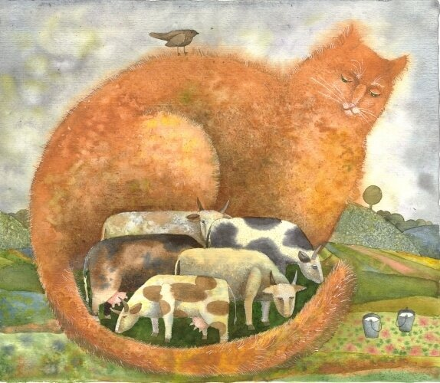
Кормилица Кот - пастух
(Фото 9) (Фото 10)

Slide 10
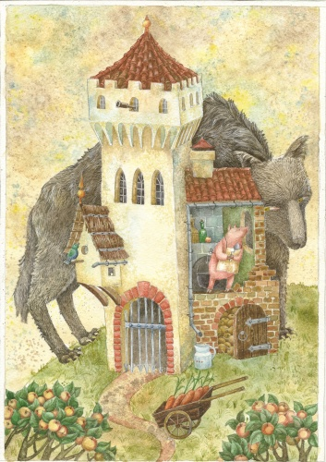
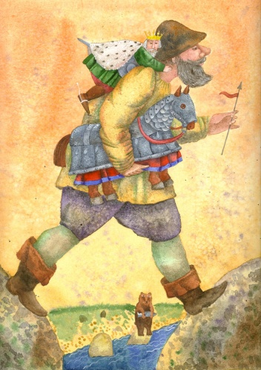
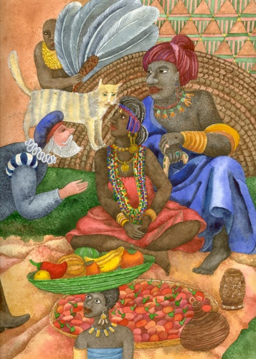
«Джек бобовое зерно» «Сказки старой Англии»
(Фото 11) (Фото 12) (Фото 13)

Slide 11

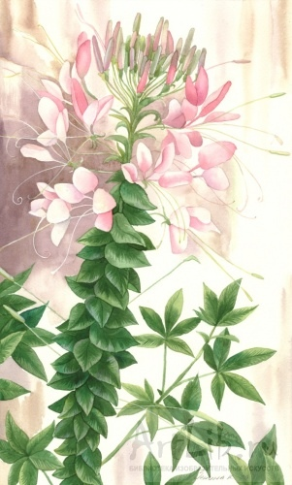
Роза Клеома
(Фото 14) (Фото 15)

Slide 12

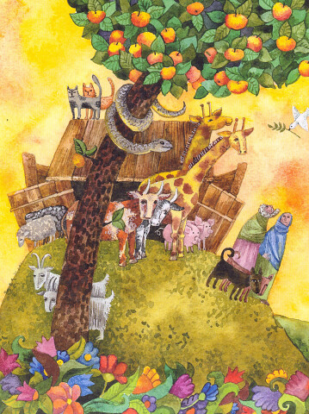
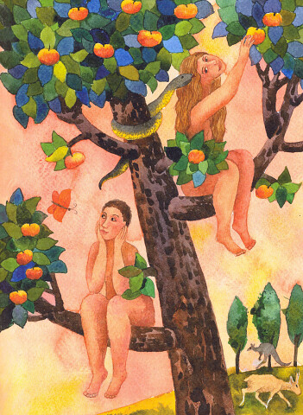
(Фото 16) (Фото 17) (Фото 18)

Slide 13
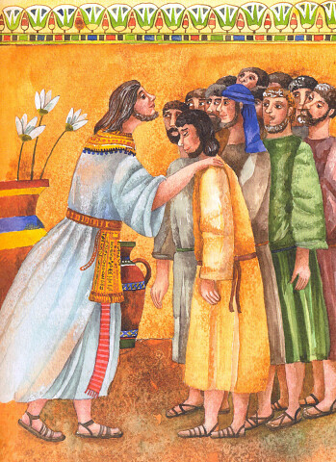
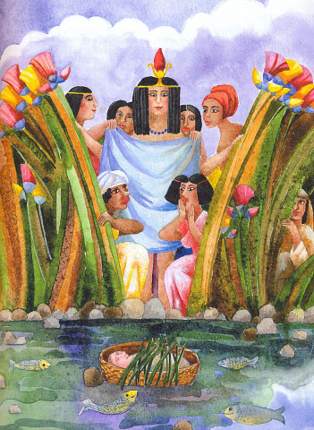
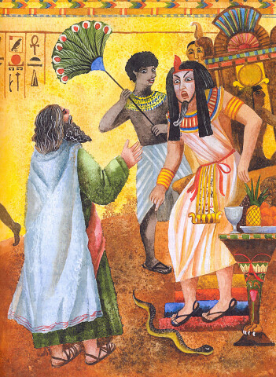
(Фото 19) (Фото 20) (Фото 21)

Slide 14
Работы художницы — легкие, узнаваемые, любовно проработанные. Ее авторская стилистика понятна, привлекает внимание детей и взрослых, заставляет рассматривать работы, вживаться в них и искать все новые и новые детали. Это поистине сказочное пространство, погружение в мир авторского видения известных историй и персонажей.

Slide 15
Интернет источник: https://dzen.ru/a/Yw-y-kejHUp1pboO https://khmelita.com/sobytiya/kseniya-zenina-i-ee-vystavka-komnata-skazok/ http://www.artlib.ru/index.php?id=11&idp=15&fp=2&uid=9029&iid=274496&idg=6&user_serie=0 https://m.ok.ru/group/58302359011372/topic/155404665621804 https://www.liveinternet.ru/users/5539242/post316043888/ http://www.fairyroom.ru/?p=49679 https://www.liveinternet.ru/users/4652061/post213767310/
Источник фотографий:
(Фото на титульном листе) https://khmelita.com/wp-content/uploads/2024/03/B_FIlspvYUw-1024x725.jpg
(Фото 1) https://avatars.dzeninfra.ru/get-zen_doc/99845/pub_630fb2fa47a31d4a75a5ba0e_630fb322b23ca41e1333e85f/scale_1200
(Фото 2) https://avatars.dzeninfra.ru/get-zen_doc/5250440/pub_630fb2fa47a31d4a75a5ba0e_630fb3e0d0c60d4cfe7446ad/scale_1200
(Фото 3) http://www.artlib.ru/objects/gallery_429/artlib_gallery-214531-b.jpg
(Фото 4) http://www.artlib.ru/objects/gallery_549/artlib_gallery-274500-b.jpg
(Фото 5) https://avatars.dzeninfra.ru/get-zen_doc/1912454/pub_630fb2fa47a31d4a75a5ba0e_630fb37613a7cd1d2cbc47a0/scale_1200
(Фото 6) https://avatars.dzeninfra.ru/get-zen_doc/5233324/pub_630fb2fa47a31d4a75a5ba0e_630fb3cad0c60d4cfe743768/scale_1200
(Фото 7) http://www.artlib.ru/objects/gallery_429/artlib_gallery-214533-b.jpg
(Фото 8) http://www.artlib.ru/objects/gallery_429/artlib_gallery-214532-b.jpg
(Фото 9) https://avatars.dzeninfra.ru/get-zen_doc/2442582/pub_630fb2fa47a31d4a75a5ba0e_630fb38647a31d4a75a61985/scale_1200
(Фото 10) https://avatars.dzeninfra.ru/get-zen_doc/3638148/pub_630fb2fa47a31d4a75a5ba0e_630fb39e26afea1710e09d7f/scale_1200
(Фото 11) http://www.artlib.ru/objects/gallery_548/artlib_gallery-274496-b.jpg
(Фото 12) http://www.artlib.ru/objects/gallery_548/artlib_gallery-274498-b.jpg
(Фото 13) http://www.artlib.ru/objects/gallery_548/artlib_gallery-274499-s.jpg
(Фото 14) http://www.artlib.ru/objects/gallery_411/artlib_gallery-205961-b.jpg
(Фото 15) http://www.artlib.ru/objects/gallery_411/artlib_gallery-205962-b.jpg
(Фото 16) https://vki7.okcdn.ru/i?r=BDHsYJQ9nKW8WSbKUwTOyh4oKnRGrQFIPAoE19ANzCOpHPSqiGyRZPCLVcND85CDByo
(Фото 17) https://vki7.okcdn.ru/i?r=BDHsYJQ9nKW8WSbKUwTOyh4oo1Z5z7vkJBKTrFdB8H6nxb3saFq_sJw68xByibzYZWE
(Фото 18) https://vki7.okcdn.ru/i?r=BDHsYJQ9nKW8WSbKUwTOyh4onZkEnJu0gz3b4M3PDyGA-n6BDCuD7u5kxWIOkSdV-Pc
(Фото 19) https://vki7.okcdn.ru/i?r=BDHsYJQ9nKW8WSbKUwTOyh4o7ZXGPYoDMBNEO4l9gYKEmcThvvUBHjn6VD3fBJh3oLo
(Фото 20) https://vki7.okcdn.ru/i?r=BDHsYJQ9nKW8WSbKUwTOyh4oeva5-uLC6BL52yTmxq2KoLEPObU_LFIWRExTKfjd9Ok
(Фото 21) https://vki7.okcdn.ru/i?r=BDHsYJQ9nKW8WSbKUwTOyh4orRwZJ01mQa-1be0NUEcScHevY4MJLSDAG6kGdpvDEyg

